Slide 1
Якутские охотничьи традиции и обряды
Выполнил: Низамутдинов И.Р.
учитель МБОУ «Икшурминская средняя школа»

Slide 2
Обряд посвящения в охотники
В старину при его проведении в гости приходили соседи, принося с собой мелкие охотничьи трофеи. Смешивали девять видов крови разных животных и окунали в нее лучшую стрелу. Три старухи во дворе садились друг против друга на шкуру лося, и по объему девяти стрел вырезали из кожи колчан. Затем, также передавая друг другу, укладывали в колчан стрелы. Последнюю девятую клала самая старая. Когда все было готово, будущий охотник выходил во двор, и старухи одевали на него колчан и костяной щиток на запястье, предохраняющий руку при стрельбе из лука.

Slide 3
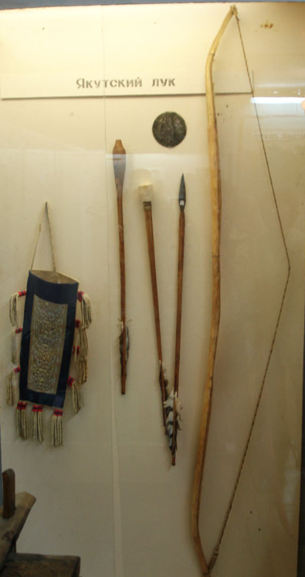
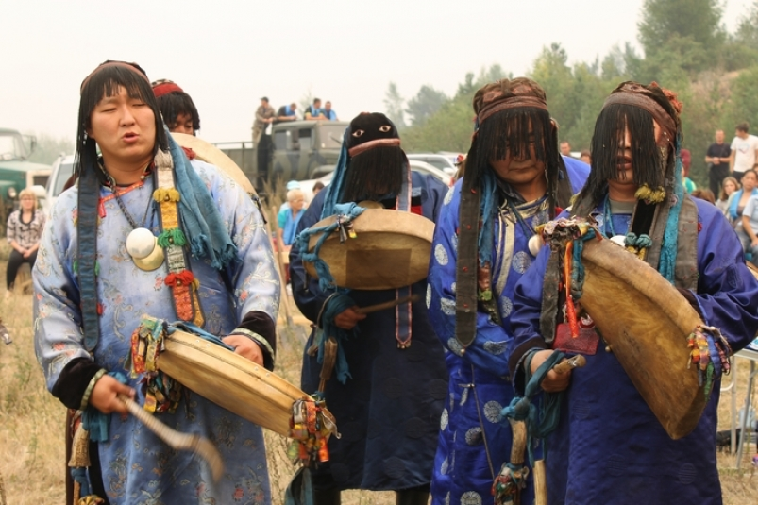

Slide 4
Отношение якутских предков к природе.
Центральной фигурой охотничьих обрядов и поверий якутов является Баай Байанай. Его изображают веселым стариком, обросшим рыжими или черными волосами, носящим доху из оленьих шкур, бегающим по лесу или ездящим верхом на олене.

Slide 5
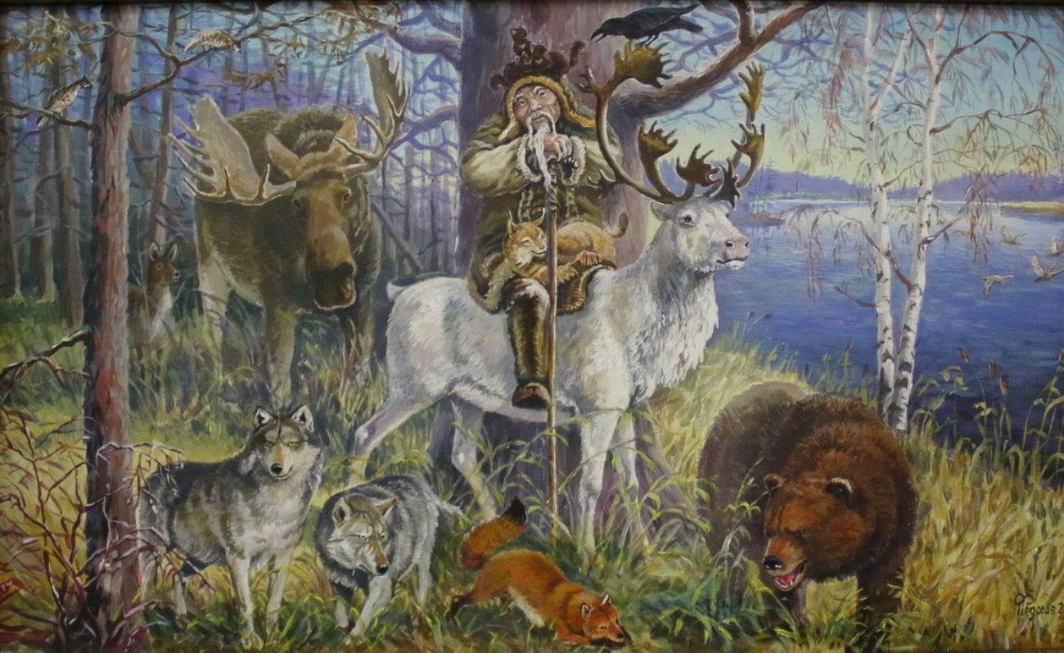
Баай Байанай

Slide 6
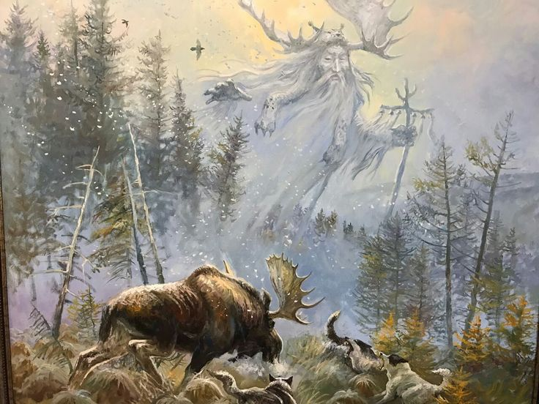

Slide 7
Орел это царь птиц.
Отстрел орлов считался большим грехом.
Существовало поверье, что орел прилетал к жилищу якута умирать. Поэтому орла следует кормить до смерти и хоронить с почестями.

Slide 8
Стерх – священная птица.
Она олицетворение доброты и красоты.
Якуты считали, что стерх показывается людям только к счастью. Места где видели танец и пение стерхов, относили к священным.

Slide 9
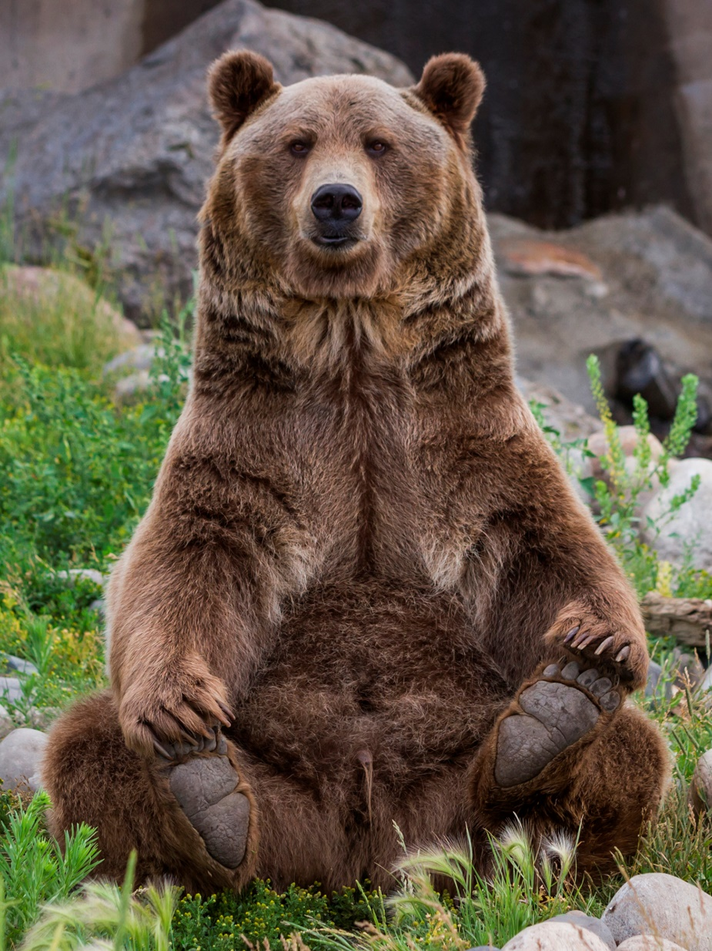
Из диких млекопитающих наиболее почитаемым считается медведь, но он не относится к священным. Существовало поверье, что о медведе нельзя говорить худые слова, ругать, громко говорить вслух слово «медведь».

